Slide 1
CO2-raportti 2025 Rauma

Slide 2
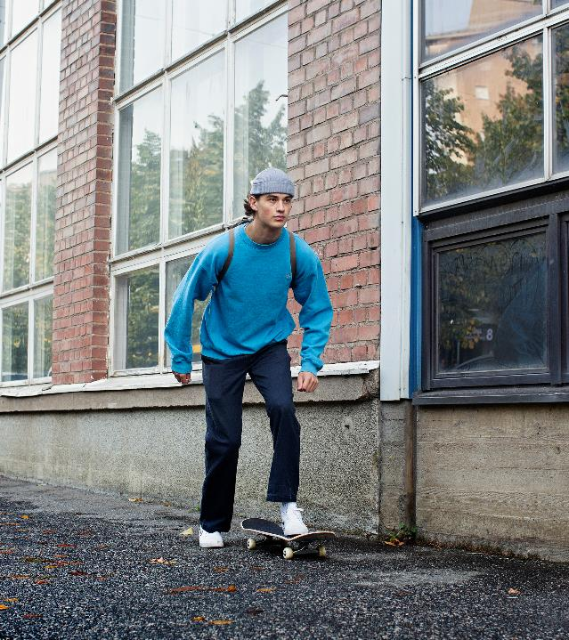
Sisällysluettelo
Esipuhe
Tiivistelmä
Käsitteet ja määritelmät
Johdanto
Päästöt yhteensä
Sähkönkulutus
Sähkönkulutus oma tuotanto huomioiden
Rakennusten lämmitys
Tieliikenne
Maatalous
Jätehuolto
Teollisuus ja työkoneet
Päästövertailut
Energian loppukulutus
Laskentamenetelmä ja tietolähteet
Lähdeluettelo
Liite 1 Yhteenveto tuloksista
Notes:
Lisätään kuva

Slide 3
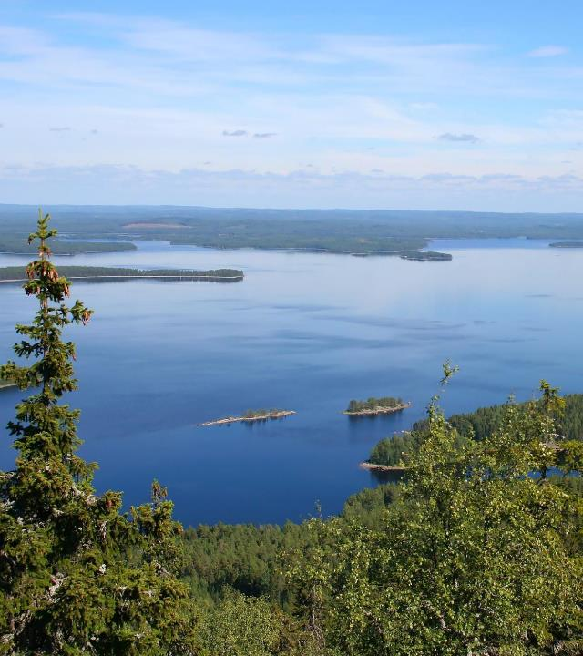
Esipuhe
CO2-raporttipalvelun avulla seurataan kymmenien kuntien ja kaupunkien kasvihuonekaasupäästöjä vuosittain. CO2-raportti on palvellut kuntia jo yli 15 vuoden ajan ja se mahdollistaa lukuisine lisäpalveluineen kunnille niiden eritystarpeet huomioivan päästöseurannan. Luotettavuus ja ajantasaisuus ovat CO2-raportin vahvuuksia. Kuntien päästötiedot löytyvät myös verkkosivuiltamme osoitteesta: https://co2.sitowise.com/CO2tilastot/
Kehitämme CO2-raporttipalvelua jatkuvasti, jotta se tukisi kuntien ilmastotyötä parhaalla mahdollisella tavalla. Kevääksi 2025 ilmastotyön tueksi on laadittu tiedotepohja, jonka avulla kuntien on mahdollista viestiä kasvihuonekaasu-päästöistään ja niiden kehityksestä. Viestintä on erinomainen tapa innostaa myös kuntalaisia ilmastotyöhön! Öljylämmityksen ja jätehuollon laskentoja päivitettiin vuoden 2024 raportteihin. Samassa yhteydessä myös aikaisemmin lasketut vuodet päivitettiin aikasarjan yhtenäisyyden takaamiseksi. Kansallisessa liikenteen päästölaskennassa ja tilastoinnissa tapahtuu vuoden 2025 aikana muutoksia päävastuun siirtyessä VTT:ltä muille toimijoille. Tilanteen kehittymistä seurataan CO2-raportissa ja tarkimpia mahdollisia tuloksia liikenteen päästöistä pyritään tuottamaan kunnille myös jatkossa.
Toivon mukaan CO2-raportti edistää tänäkin vuonna ilmastotyötä ja siitä viestimistä kunnassanne!
CO2-raportin tiimi: Milla Lehikoinen, Sanni Mallat, Elina Leinonen, Sara Ravantti, Kristiina Kuusisto & Emma Liljeström
3

Slide 4
Tiivistelmä
Raportissa on esitetty Rauman kasvihuonekaasupäästöt vuosina 2008–2023. Lisäksi on esitetty ennakkotieto vuoden 2024 päästöistä. Mukana laskennassa ovat seuraavat sektorit: kuluttajien sähkönkulutus, sähkölämmitys, maalämpö, kaukolämmitys, erillislämmitys, tieliikenne, maatalous, jätehuolto, teollisuus ja työkoneet sekä teollisuuden sähkönkulutus. Rauman päästökehitystä on lisäksi havainnollistettu esittämällä päästöt lämmitystarvekorjattuina ja käyttämällä sähkönkulutukselle vakiopäästökerrointa. Raportissa on myös tarkasteltu Rauman oman sähköntuotannon vaikutuksia päästöihin.
CO2-raportissa mukana olevat energiaperäiset päästöt lasketaan kunnassa (maantieteellisenä alueena) kulutetun sähkön, kaukolämmön sekä lämmityksen ja liikenteen polttoaineiden määrän perusteella. Maatalouden osalta laskenta sisältää kunnan alueella tapahtuvan maataloustuotannon päästöt. Jätteiden käsittelyn päästöt lasketaan syntypaikan mukaan.
Rauman päästöt ilman teollisuutta olivat 108,6 kt CO₂₋ekv vuonna 2023. Päästöt asukasta kohden vuonna 2023 olivat 2,8 t CO₂-ekv ilman teollisuutta, kun ne kaikissa CO2-raportissa mukana olevissa kunnissa vaihtelivat välillä 1,5–20,6 t CO₂-ekv. CO2-raportin kuntien keskimääräinen asukaskohtainen päästö vuonna 2023 oli 4,7 t CO₂-ekv. Rauman päästöt ilman teollisuutta laskivat 12 prosenttia vuodesta 2022 vuoteen 2023. Keskimäärin päästöt laskivat CO2-raportin kunnissa 9 prosenttia.
Rauman päästöt kuluttajien sähkönkulutuksesta vuonna 2023 olivat 0,2 t CO₂-ekv/asukas, eli noin 10 prosenttia pienemmät kuin CO2-raportin kunnissa keskimäärin. Sähkönkulutus on yleensä keskimääräistä suurempaa kunnissa, joissa on paljon loma-asukkaita, kunnissa, joissa on selvästi enemmän työpaikkoja kuin asukkaita, sekä kunnissa, joissa tarjotaan palveluja myös naapurikuntiin.
Rauman asukasta kohti lasketut päästöt rakennusten lämmityksestä olivat yhteensä 1,0 t CO₂-ekv. Rakennusten lämmityksen asukaskohtainen päästö CO2-raportin kunnissa vaihteli välillä 0,4–2,2 t CO₂-ekv keskiarvon ollessa 0,9 t CO₂-ekv/asukas.
Rauman päästöt tieliikenteestä vuonna 2023 olivat 1,1 t CO₂-ekv/asukas, eli noin 40 prosenttia pienemmät kuin CO2-raportin kunnissa keskimäärin. Sekä kunnan alueella tapahtuva läpiajoliikenne että paikallinen liikenne vaikuttavat tieliikenteen päästöihin.
Tarkasteltuna Rauman päästökehitystä normeerattuna kasvoivat yhteenlasketut päästöt 8 prosenttia vuodesta 2022 vuoteen 2023.
Rauman kasvihuonekaasujen päästöt vuonna 2023 olivat yhteensä 311,3 kt CO₂-ekv. Näistä päästöistä 6,5 kt CO₂-ekv aiheutui kuluttajien sähkönkulutuksesta, 5,4 kt CO₂-ekv sähkölämmityksestä ja 0,3 kt CO₂-ekv maalämmöstä. Päästöistä 17,1 kt CO₂-ekv aiheutui kaukolämmityksestä, 15,8 kt CO₂-ekv erillislämmityksestä, 44,6 kt CO₂-ekv tieliikenteestä, 9,7 kt CO₂-ekv maataloudesta ja 9,3 kt CO₂-ekv jätehuollosta. Teollisuuden sähkönkulutuksen päästöt olivat 66,6 kt CO₂-ekv ja päästöt teollisuudesta ja työkoneista 136,1 kt CO₂-ekv.
4

Slide 5
Käsitteet ja määritelmät
Käsite | Kuvaus
CO₂-ekv | CO₂-ekv, eli hiilidioksidiekvivalentti on suure, jonka avulla eri kasvihuonekaasujen päästöt voidaan yhteismitallistaa.
Energian loppukulutus – erillislämmitys | Erillislämmitettyjen rakennusten kuluttaman polttoaineen (öljy, maakaasu, puu) määrä yhteensä.
Energian loppukulutus – kaukolämpö | Rakennuksissa kulutetun kaukolämmön määrä. Isojen kaukolämpöverkkojen tapauksessa määrä perustuu usein kaukolämpöyhtiön ilmoitukseen ja pienten kaukolämpökattiloiden tapauksessa lämmönjakelijalle tehtyyn kyselyyn tai arvioon.
Energian loppukulutus – maalämpö | Maalämpöpumppujen käyttämä sähkö.
Energian loppukulutus – tieliikenne | Tieliikenteessä käytetyn bensiinin, dieselin ja biopolttoaineen määrä.
Erillislämmitys | Rakennuskohtainen lämmitys öljyllä, maakaasulla tai puulla.
Käsite | Kuvaus
FOD-malli | First order decay -menetelmä (FOD), joka on kehitetty kaatopaikkojen biohajoavien jätteiden metaanipäästöjen laskentaan. Vuonna 2022 päivitetty malli ottaa huomioon IPCC:n päivittyneet laskentaohjeet ja kertoimet.
GWh | Energiamäärän yksikkö (esimerkiksi käytetty polttoaine tai kulutettu sähkö). 1GWh = 1000 MWh = 1 000000 kWh.
GWP-kerroin (Global Warming Potential) | Kasvihuonekaasujen lämmitysvaikutusta ilmastoon tietyllä aikajänteellä kuvaava kerroin. Yleisesti (ja tässä raportissa) käytetään 100 vuoden aikajännettä.
Hyödynjako-menetelmä | Menetelmä, jossa jyvitetään yhteistuotannon polttoaineet sähkölle ja lämmölle vaihtoehtoisten tuotantomuotojen tarvitseman polttoainemäärän suhteessa.
Jakeluvelvoite | Jakeluvelvoitteella edistetään fossiilisten polttoaineiden korvaamista liikenteessä. Jakeluvelvoite tarkoittaa, että liikennepolttoaineen jakelijoiden vuosittain kulutukseen toimittamasta liikennepolttoaineesta tietyn osuuden tulee olla uusiutuvia polttoaineita (ml. biokaasu ja sähköpolttoaineet, eli uusiutuvalla energialla tuotetut synteettiset polttoaineet).
5

Slide 6
Käsitteet ja määritelmät
Käsite | Kuvaus
Kuluttajien sähkönkulutus | Asumisen, rakentamisen, maatalouden ja palveluiden sähkönkulutus, josta on vähennetty sähkölämmityksen ja maalämpöpumppujen käytättämä sähkö.
Lämmitystarveluku | Lämmitystarveluku saadaan laskemalla päivittäisten sisä- ja ulkolämpötilojen erotus. Ilmatieteen laitos tuottaa kuntakohtaiset lämmitystarveluvut.
Maalämmön päästöt | Maalämpöpumppujen käyttämän sähkön päästö.
Päästöt ilman teollisuutta | Kunnan kasvihuonekaasupäästöt pois lukien teollisuuden sähkönkulutus ja teollisuuden ja työkoneiden polttoaineen käyttö. ”Päästöt ilman teollisuutta” sisältää kuitenkin teollisuusrakennusten lämmityksen, teollisuuden jäteveden-käsittelyn sekä teollisuuden kaatopaikkojen päästöt.
Rakennusten lämmityksen päästöt | Erillislämmitettyjen rakennusten polttoaineenkulutuksen päästö + sähkölämmityksen ja maalämpöpumppujen käyttämän sähkön päästö + kunnassa kulutetun kaukolämmön tuotannon aiheuttama päästö.
Käsite | Kuvaus
Teollisuuden sähkönkulutus | Teollisuuden sähkönkulutus ilman teollisuuden omaan käyttöönsä tuottamaa sähköä. Teollisuuden omaan käyttöönsä tuottaman sähkön päästöt ovat mukana teollisuus ja työkoneet -sektorin päästöissä. Määritelmä koskee raportteja, jotka sisältävät teollisuuden ja työkoneiden laskennan.
6

Slide 7
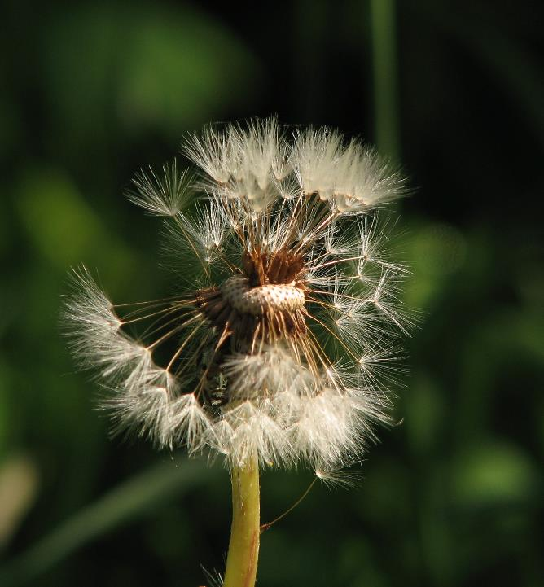
1. Johdanto
Vuosi 2024 oli maapallon mittaushistorian kuumin selviää YK:n alaisen meteorologisen järjestön (WMO) tiedoista. Ilmastonmuutoksen riskit ovat konkretisoituneet ympäri maailmaa tuoden mukanaan rankkasateita, tulvia, hirmumyrskyjä, äärimmäistä kuivuutta ja metsäpaloja.
Ilmastonmuutoksen vaikutukset näkyvät myös meillä Suomessa. Ilmasto lämpenee Suomessa itse asiassa kolme kertaa nopeammin kuin maapallolla keskimäärin. Keskilämpötila Suomessa oli 1,6 astetta vuosina 1961-1990. Vuosina 1991-2020 se oli 2,9 astetta ja vuonna 2024 keskilämpötila oli jo 3,2 astetta, selviää Ilmatieteen laitoksen tilastoista. Kunnat ovat avainasemassa ilmastonmuutoksen hillinnässä ja toimivatkin jo suunnannäyttäjinä sekä kansallisessa että kansainvälisessä ilmastotyössä. Kuntaliiton selvityksen perusteella jo yli 90 prosenttia suomalaisista asuu kunnassa, jossa on asetettu ilmastotavoite. Vastaava lukema oli 80 prosenttia vuonna 2021. Siirtyminen kohti hiilineutraalia tulevaisuutta vaatii muutoksia energiantuotantoon, teollisuuteen, liikenteeseen, asumiseen ja kulutukseen. Kunnat tarjoavat toiminnallaan kuntalaisille ja alueensa yrityksille ilmastokestävän arjen edellytykset.
Kasvihuonekaasupäästöjen vähentämiseen kannustaa myös ajantasainen ja luotettava seurantatieto.
7

Slide 8
2. Päästöt yhteensä
Rauman kasvihuonekaasupäästöt on laskettu vuosilta 2008–2024. Päästölaskenta sisältää seuraavat sektorit: kuluttajien sähkönkulutus, sähkölämmitys, maalämpö, kaukolämmitys, erillislämmitys, tieliikenne, maatalous ja jätehuolto. Lisäksi on tarkasteltu teollisuuden ja työkoneiden ja teollisuuden sähkönkulutuksen päästöjä.
Rauman kasvihuonekaasujen päästöt vuonna 2023 olivat yhteensä 311,3 kt CO₂-ekv. Näistä päästöistä 6,5 kt CO₂-ekv aiheutui kuluttajien sähkönkulutuksesta, 5,4 kt CO₂-ekv sähkölämmityksestä ja 0,3 kt CO₂-ekv maalämmöstä. Maalämmön osuus lämmitysmuotojakaumasta ja päästöistä on pieni, mihin vaikuttaa osittain se, että rakennuskantatilaston tiedot eivät välttämättä ole täysin ajan tasalla. Päästöistä 17,1 kt CO₂-ekv aiheutui kaukolämmityksestä, 15,8 kt CO₂-ekv erillislämmityksestä, 44,6 kt CO₂-ekv tieliikenteestä, 9,7 kt CO₂-ekv maataloudesta ja 9,3 kt CO₂-ekv jätehuollosta. Teollisuuden sähkönkulutuksen päästöt olivat 66,6 kt CO₂-ekv ja päästöt teollisuudesta ja työkoneista 136,1 kt CO₂-ekv.
Rauman päästöt sektoreittain vuonna 2023 on esitetty kuvassa 1.
Päästöjen kehitys sektoreittain on esitetty kuvassa 2.
Kuvassa 3 on esitetty päästöjen kehitys yhteensä ja asukasta kohden vuosina 2008–2024 ilman teollisuutta. Rauman päästöt ilman teollisuutta laskivat 12 prosenttia vuodesta 2022 vuoteen 2023. Keskimäärin päästöt laskivat CO2-raportin kunnissa 9 prosenttia.
Kuvassa 4 on esitetty päästöjen kehitys yhteensä ja asukasta kohden vuosina 2008–2023, kun teollisuuden päästöt ovat mukana tarkastelussa.
Kuvassa 5 on esitetty Rauman päästöt normeerattuina (lämmitystarvekorjattuna ilmastolliseen vertailukauteen 1981-2010 sekä käyttäen keskimääräistä sähkön päästökerrointa). Vertailun vuoksi kuvassa on esitettynä myös normeeraamattomat päästöt.
Kuva 1. Rauman päästöt sektoreittain vuonna 2023. (CO2-raportti, 2025)
8

Slide 9
Kuva 2. Päästöt sektoreittain Raumalla vuosina 2008–2024. Vuoden 2024 tieto on ennakkotieto. Teollisuuden päästöille ei ole esitetty ennakkotietoa. (CO2-raportti, 2025)
9

Slide 10
Kuva 3. Päästöt yhteensä ja asukasta kohden Raumalla vuosina 2008–2024. Vuoden 2024 tieto on ennakkotieto. (CO2-raportti, 2025)
10

Slide 11
Kuva 4. Päästöt yhteensä ja asukasta kohden Raumalla vuosina 2008–2023, kun teollisuuden päästöt ovat mukana tarkastelussa. (CO2-raportti, 2025)
11

Slide 12
Kuva 5. Rauman päästöt normeerattuna käyttäen lämmitystarpeelle ilmastollista vertailukautta (1981–2010) ja sähkönkulutukselle keskimääräistä päästökerrointa (pylväät). Sähkölämmitys ja maalämpö ovat mukana lämmityksessä, sähkö sisältää kuluttajien ja teollisuuden sähkönkulutuksen. ”Muut sektorit” sisältää sektorit, joihin normeeraus ei vaikuta (liikenne, teollisuus ja työkoneet, maatalous, jätehuolto). Viivalla on esitetty normeeraamattomat päästöt yhteensä. (CO2-raportti, 2025).
12

Slide 13
3. Sähkönkulutus
CO2-raportin sähkönkulutuksen päästölaskenta perustuu Energiateollisuus ry:n tilastoon kuntien sähkönkulutuksesta. Sähkönkulutuksen päästökertoimena laskennassa käytetään Suomen keskimääräistä sähkönkulutuksen päästökerrointa, joka on laskettu Tilastokeskuksen ja Energiateollisuus ry:n aineistoihin perustuen.
Sähkönkulutuksen päästökerroin vaihtelee vuosittain riippuen muun muassa kotimaassa käytettyjen polttoaineiden osuuksista, päästökauppamarkkinoiden tilanteesta, tuonnista ja viennistä. Hiilidioksidineutraalin sähkön tuotannon kannalta keskiössä ovat uusiutuvat energiamuodot, kuten tuuli-, vesi- ja aurinkovoima. CO2-raportin laskennassa käytetyt sähkönkulutuksen päästökertoimet on esitetty taulukossa 1. Vuoden 2024 päästökertoimet ovat ennakkotietoja.
Kuvassa 6 on esitetty sähkönkulutuksen päästöjen kehitys Raumalla vuosina 2008–2024. Vuoden 2024 tieto on ennakkotieto. Kuluttajien sähkönkulutuksen päästöt laskivat 40 prosenttia vuodesta 2022 vuoteen 2023. Ennakkotiedon perusteella sähkönkulutuksen päästöt laskivat edelleen vuonna 2024, johtuen sähkön päästökertoimen laskusta.
Kuvassa 7 on esitetty sähkönkulutuksen (kuluttajien ja teollisuuden sähkönkulutus, sähkölämmitys ja maalämpö) päästöt normeerattuina siten, että sähkönkulutuksen päästökertoimena on käytetty keskimääräistä arvoa (190 t CO₂-ekv/GWh).
Taulukko 1. Sähkönkulutuksen keskimääräiset päästökertoimet (t CO₂-ekv/GWh) vuosina 2015–2024. Vuoden 2024 päästökerroin on ennakkotieto.
Vuosi | Asuminen, maatalous, palvelut, rakentaminen | Teollisuus
2015 | 104 | 98
2016 | 109 | 100
2017 | 95 | 90
2018 | 109 | 105
2019 | 91 | 86
2020 | 73 | 69
2021 | 74 | 68
2022 | 69 | 64
2023 | 43 | 41
2024* | 33 | 29
13

Slide 14
Kuva 6. Kuluttajien sähkönkulutuksen päästöjen kehitys Raumalla vuosina 2008–2024. Vuoden 2024 tieto on ennakkotieto. (CO2-raportti, 2025)
14

Slide 15
Kuva 7. Rauman sähkönkulutuksen päästöt vuosina 2008–2023 (sisältäen kuluttajien sähkönkulutuksen, teollisuuden sähkönkulutuksen, sähkölämmityksen ja maalämpöpumppujen sähkönkäytön) laskettuna CO2-raportin menetelmällä (viiva) ja keskimääräistä päästökerrointa käyttäen (pylväät). (CO2-raportti, 2025).
15

Slide 16
4. Sähkönkulutus oma tuotanto huomioiden
Rauman sähkönkulutus vuonna 2023 oli yhteensä 2 270 GWh, kun myös teollisuuden sähkönkulutus on mukana tarkastelussa. Raumalla kulutetusta sähköstä 27 prosenttia tuotettiin Raumalla ja loput 73 prosenttia oli Rauman ulkopuolelta ostettua sähköä. Kuvassa 8 on esitetty Rauman vuoden 2023 sähkönkulutuksen jakautuminen teollisuuden itse tuottamaan sähköön ja muualla tuotettuun sähköön (ostettu sähkö). Teollisuus kulutti valtaosan(88 prosenttia) Raumalla kulutetusta sähköstä.
Teollisuuden omaan käyttöön tai saman teollisuusalueen laitoksille tuottama sähkö on otettu huomioon teollisuuden ja työkoneiden päästölaskennassa. Muun sähkönkulutuksen päästölaskennassa on käytetty valtakunnallista päästökerrointa. Jos kuitenkin oletetaan, että teollisuuden verkkoon myymä sähkö olisi kulutettu Raumalla, ovat päästöt pienemmät kuin CO2-raportin menetelmällä laskettuna. Erot eri menetelmillä saaduissa tuloksissa vaihtelevat vuosittain käytetyistä polttoaineista riippuen (kuva 9).
Kuva 8. Rauman sähkönkulutuksen jakautuminen teollisuuden omaan sähköntuotantoon ja kaupungin ulkopuolelta ostettuun sähköön vuonna 2023. (CO2-raportti, 2025).
16

Slide 17
Kuva 9. Rauman sähkönkulutuksen päästöt vuosina 2008–2023 (sisältäen kuluttajien sähkönkulutuksen, teollisuuden sähkönkulutuksen, sähkölämmityksen ja maalämpöpumppujen sähkönkäytön) laskettuna CO2-raportin menetelmällä ja paikallinen tuotanto huomioiden (eli oletetaan, että Raumalla tuotettu sähkö on kulutettu Raumalla). (CO2-raportti, 2025)
17

Slide 18
5. Rakennusten lämmitys
Suomessa huomattava osa energiankulutuksesta ja kasvihuonekaasupäästöistä aiheutuu rakennusten lämmityksestä. CO2-raportissa sektori jakautuu sähkölämmitykseen, maalämpöön, kaukolämpöön ja erillislämmitykseen. Erillislämmitys sisältää öljy-, puu- ja maakaasulämmityksen. Öljylämmityksen laskenta päivitettiin vuoden 2024 raportteihin. Menetelmä on kuvattu tarkemmin luvussa ”Laskentamenetelmä ja tietolähteet”.
Lämmitystavan lisäksi lämmityksen päästöihin vaikuttaa vuosittain vaihteleva lämmitystarve. Lämmitystarvetta eri vuosina voidaan vertailla lämmitystarveluvulla, joka lasketaan päivittäisten ulko- ja sisälämpötilojen erotuksena. Taulukossa 2 on esitetty Rauman lämmitystarveluvut vuosina 2008–2024.
Kaukolämpö on yleisin rakennusten lämmitysmuoto Suomessa. Kaukolämmön päästöihin vaikuttavat tuotannossa käytetyt polttoaineet. Fossiilisia polttoaineita, kuten öljyä, turvetta, maakaasua tai kivihiiltä käytettäessä päästöt nousevat korkeiksi. Yhdyskuntajätteen seassa olevasta muovista vapautuu fossiilisista lähteistä peräisin olevaa hiiltä, mikä aiheuttaa päästöjä. Muutamissa Suomen kunnissa on suunniteltu sekajätteen poltossa syntyvien päästöjen talteenottoa.
Rakennusten lämmityksen päästöt vuonna 2023 olivat yhteensä 38,5 kt CO₂-ekv. Päästöt laskivat 20 % vuodesta 2022 vuoteen 2023. Kaukolämmityksen päästöt laskivat 24 % vuodesta 2022 vuoteen 2023. Rakennusten lämmityksen päästöjen kehitys Raumalla vuosina 2008–2024 on esitetty kuvassa 10. Kuvassa esitetyt maalämmön päästöt kuvaavat maalämpöpumppujen sähkönkulutuksen päästöjä.
Kuvassa 11 on esitetty lämmityksen (kauko- ja erillislämmitys, sähkölämmitys ja maalämpö) päästöt lämmitystarvekorjattuna ilmastolliseen vertailukauteen (1981–2010). Sähkölämmityksen ja maalämmön päästökertoimena on käytetty keskimääräistä päästökerrointa (190 t CO₂-ekv/GWh). Vertailun vuoksi on kuvassa on esitetty myös CO2-raportin menetelmällä lasketut päästöt.
Taulukko 2. Rauman lämmitystarveluvut vuosina 2008–2024.
Vuosi | Lämmitystarveluku
2008 | 3545
2009 | 3976
2010 | 4657
2011 | 3617
2012 | 4011
2013 | 3613
2014 | 3599
2015 | 3240
2016 | 3731
2017 | 3746
2018 | 3723
2019 | 3643
2020 | 3137
2021 | 3913
2022 | 3623
2023 | 3831
2024 | 3588
18

Slide 19
Kuva 10. Rakennusten lämmityksen päästöjen kehitys Raumalla vuosina 2008–2024. Vuoden 2024 tieto on ennakkotieto. (CO2-raportti, 2025)
19

Slide 20
Kuva 11. Lämmityksen päästöt vuosina 2008–2023 korjattuna vastaamaan ilmastollista vertailukautta 1981–2010 ja käyttäen sähkölämmitykselle ja maalämmölle keskimääräistä päästökerrointa. Normeeraamattomat lämmityksen päästöt yhteensä on esitetty viivalla. (CO2-raportti, 2025).
20

Slide 21
6. Tieliikenne
Tieliikenteen päästölaskenta perustuu VTT:n LIPASTO-järjestelmän LIISA-malliin, jolla tuotetaan Suomen viralliset vuosittaiset päästömäärät EU:lle, YK:lle ja Suomen tilastoihin. Mallissa käytettyihin päästökertoimiin vaikuttavat polttoaineiden bio-osuudet. Polttoaineiden hinnannousun hillitsemiseksi jakeluvelvoitetta laskettiin vuosille 2023 ja 2024.
LIISA-malliin perustuvat tieliikenteen päästöt vuonna 2023 jaettuna henkilöliikenteeseen (henkilöautot, pakettiautot, moottoripyörät, mopot ja mopoautot) sekä raskaaseen liikenteeseen (kuorma-autot ja linja-autot) on esitetty taulukossa 3. Taulukossa on lisäksi esitetty Väyläviraston hallinnoimilla teillä tapahtuva liikenne. Väyläviraston hallinnoimia teitä ovat maantiet, joilla on joidenkin kuntien tapauksessa merkittävästi läpiajoliikennettä ja raskasta liikennettä. Väyläviraston hallinnoimilla teillä tapahtuvien liikenteen päästöjen osuus kaikista liikenteen päästöistä sekä kunnan kokonaispäästöistä (ilman teollisuutta) on myös esitetty taulukossa.
Tieliikenteen päästöt Raumalla vuosina 2008–2024 on esitetty kuvassa 12. Vuoden 2024 tieto on kansalliseen ennusteeseen perustuva ennakkotieto. Autojen (henkilö- ja pakettiautot, kuorma-autot ja linja-autot) päästöt on esitetty Väyläviraston hallinnoimille teille ja kunnan kaduille ja teille. Moottoripyörien ja mopojen päästöt on esitetty erikseen.
VTT ei jatkossa tuota kuntakohtaisia tieliikenteen päästötietoja. Muutosta laskennassa ja tilastoinnissa seurataan CO2-raportissa, jotta kunnille pystytään tuottamaan mahdollisimman tarkkaa tietoa myös jatkossa.
Taulukko 3. Tieliikenteen päästöt Raumalla vuonna 2023. Päästöt on jaettu henkilöliikenteeseen ja raskaaseen liikenteeseen. Lisäksi on esitetty Väyläviraston hallinnoimien teiden päästöt sekä niiden osuus tieliikenteen päästöistä sekä kunnan kokonaispäästöistä (ilman teollisuutta).
Tieliikenteen päästöt | 2023
Henkilöliikenne (kt CO₂-ekv) | 28,1
Raskas liikenne (kt CO₂-ekv) | 16,4
Tieliikenne yhteensä (kt CO₂-ekv) | 44,6
Väyläviraston hallinnoimat tiet (kt CO₂-ekv) | 28,0
Väyläviraston teiden osuus tieliikenteen päästöistä (%) | 62,8
Väyläviraston teiden osuus kokonaispäästöistä (ilman teollisuutta) (%) | 25,8
21

Slide 22
Kuva 12. Tieliikenteen päästöt Raumalla vuosina 2008–2024. Vuoden 2024 tieto on ennakkotieto, joka perustuu muutoksiin liikennepolttoaineiden jakeluvelvoitteessa. (CO2-raportti, 2025).
22

Slide 23
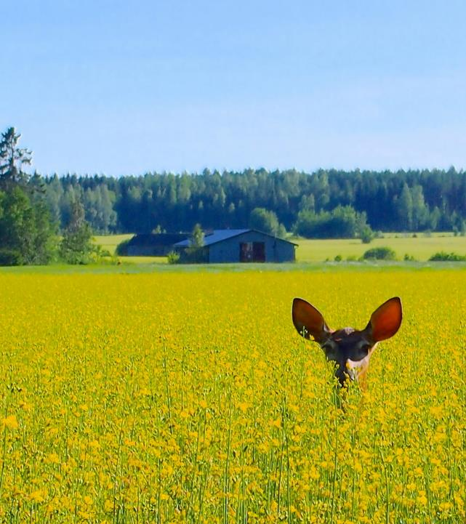
7. Maatalous
Suomen kansallinen tavoite on vähentää maatalouden päästöjä 29 prosenttia vuoden 2019 tasosta vuoteen 2035 mennessä. Maatalouden päästöjä tarkasteltaessa on hyvä huomata, että maatalous ei ole ainoastaan päästöjen lähde. Viljelykäytännöillä, kuten monivuotisten nurmien ylläpitämisellä ja talviaikaisella kasvipeitteisyydellä voidaan myös sitoa hiiltä maaperään.
Maatalouden päästöt aiheutuvat eläinten ruuansulatuksesta, eläinten lannasta sekä peltoviljelystä. Merkittävimpiä maatalouden päästölähteitä ovat maaperään lannoitteena lisätyn typen sekä tuotantoeläinten ruuansulatuksesta aiheutuvat päästöt. Eläinten ruuansulatuksen ja lannankäsittelyn päästölaskenta perustuvat eläinten lukumäärään sekä Suomen kasvihuonekaasuinventaarion eläintyyppikohtaisiin päästökertoimiin. Laskennassa ovat mukana seuraavat eläintyypit: nautaeläimet (5 eri luokkaa), hevoset, ponit, lampaat, vuohet, siat, porot ja siipikarja.
Peltoviljelyn päästölaskenta perustuu viljelypinta-alatietoihin seuraaville kasveille: apilansiemen, herne, kaura, kevätvehnä, kukkakaali, lanttu, mukulaselleri, ohra, peruna, porkkana, punajuuri, ruis, seosvilja, sokerijuurikas, syysvehnä, tarhaherne, valkokaali ja öljykasvit. Lisäksi on käytetty tietoa koko kunnan viljelypinta-alasta. Päästöt on laskettu perustuen Suomen kasvihuonekaasuinventaarion menetelmiin.
Kuvassa 13 on esitetty maatalouden päästöjen kehitys vuosina 2008–2024. Siipikarjan ja porojen lukumäärätiedot perustuvat vuoden 2024 osalta ennakkotietoon.
23

Slide 24
Kuva 13. Maatalouden päästöjen kehitys Raumalla vuosina 2008–2024 jaettuna eläinten ruuansulatuksen, lannankäsittelyn ja peltoviljelyn päästöihin. Vuoden 2024 tieto perustuu osittain ennakkotietoihin. (CO2-raportti, 2025)
24

Slide 25
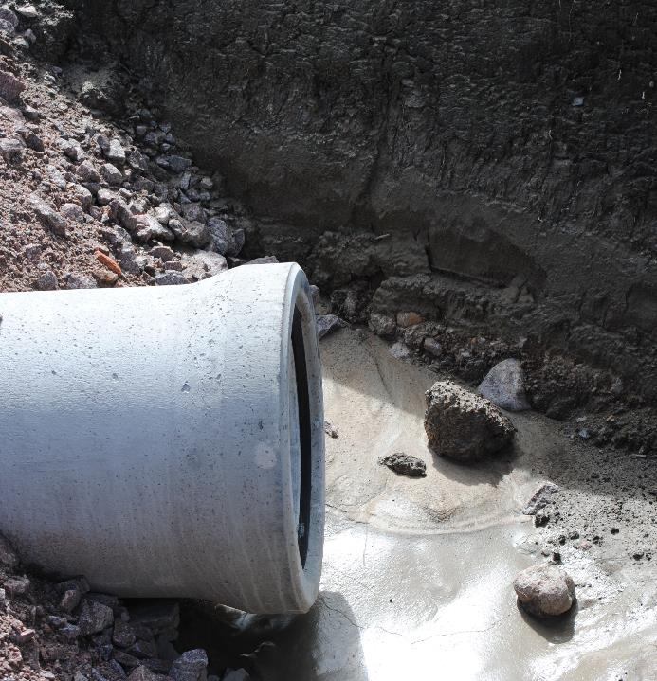
8. Jätehuolto
Jätehuollon päästöt koostuvat kiinteän jätteen kaatopaikkasijoituksesta ja laitoskompostoinnista sekä jäteveden käsittelystä. Kaatopaikoilta peräsin olevien metaanipäästöjen määrää voidaan vähentää edistämällä eloperäisen jätteen kompostointia tai mädättämistä.
Vuonna 2016 biohajoavan ja muun orgaanisen yhdyskuntajätteen, rakennus- ja purkujätteen ja muun jätteen sijoittamista kaatopaikoille sekä tällaisen jätteen hyödyntämistä maantäytössä rajoitettiin orgaanisen jätteen kaatopaikkakiellolla. Kiellolla pyrittiin vähentämään jätteen aiheuttamia kasvihuonekaasupäästöjä ja kaatopaikkojen vesistökuormitusta sekä edistämään luonnonvarojen kestävää käyttöä. Nykyään valtaosa jätteestä hyödynnetään joko energiakäytössä tai materiaalina. Kunnissa, joissa jätteenpoltolla tuotetaan kaukolämpöä, on jätteenpolton päästö mukana kaukolämmönkulutuksen päästössä.
Jätehuollon päästöjen kehitys Raumalla vuosina 2008–2024 on esitetty kuvassa 14. Vuoden 2024 ennakkotietona on vuoden 2023 tieto, sillä laskennassa hyödynnettävät YLVA-järjestelmän vuoden 2024 tiedot eivät olleet laskennan aikaan saatavilla. Vuosien väliset vaihtelut jätteiden käsittelystä aiheutuvien päästöjen osalta ovat yleensä pieniä.
Kaatopaikkojen metaanipäästöjen laskennassa hyödynnettävää FOD-mallia (first order decay) päivitettiin Suomen ympäristökeskuksen toimesta vuoden 2022 aikana. Päivitetty laskentamalli on otettu käyttöön vuoden 2024 raporteissa ja tämä vaikutti joidenkin kuntien jätehuollon päästöihin.
25

Slide 26
Kuva 14. Jätehuollon päästöjen kehitys Raumalla vuosina 2008–2024. Vuoden 2024 ennakkotietona on vuoden 2023 tieto. (CO2-raportti, 2025)
26

Slide 27
9. Teollisuus ja työkoneet
Teollisuuden ja työkoneiden päästölaskenta sisältää polttoaineenkäytön, sähkönkulutuksen sekä mahdolliset prosessipäästöt.
Teollisuudessa ja työkoneissa käytetyt polttoainemäärät on esitetty taulukossa 4. Lukemat sisältävät teollisuuden tuotannossa käytetyt polttoaineet, bensiinikäyttöisten työkoneiden polttoaineet sekä kevyen ja raskaan polttoöljyn muun kulutuksen. Teollisuuden sähkönkulutus sisältää teollisuuteen ostetun sähkön eli teollisuuden sähkönkulutuksen, josta on poistettu teollisuuden omaan käyttöön tuottama sähkö.
Kuvassa 15 on esitetty teollisuuden ja työkoneiden polttoainekulutuksen sekä teollisuuden sähkönkulutuksen päästöjen kehitys vuosina 2008–2023.
Taulukko 4. Teollisuuden energiankulutus Raumalla vuosina 2008–2023.
Vuosi | Teollisuus ja työkoneet (GWh) | Teollisuuden sähkönkulutus (GWh)
2008 | 3609 | 2296
2009 | 3405 | 1866
2010 | 4132 | 2037
2011 | 4307 | 1966
2012 | 4447 | 2163
2013 | 4268 | 2049
2014 | 4229 | 1900
2015 | 4142 | 2047
2016 | 4225 | 1989
2017 | 4057 | 1944
2018 | 4278 | 2060
2019 | 4173 | 1875
2020 | 4006 | 1417
2021 | 4074 | 1758
2022 | 3775 | 1291
2023 | 3975 | 1637
27

Slide 28
Kuva 15. Teollisuuden ja työkoneiden sekä teollisuuden sähkönkulutuksen päästöjen kehitys Raumalla vuosina 2008–2023. (CO2-raportti, 2025)
28

Slide 29
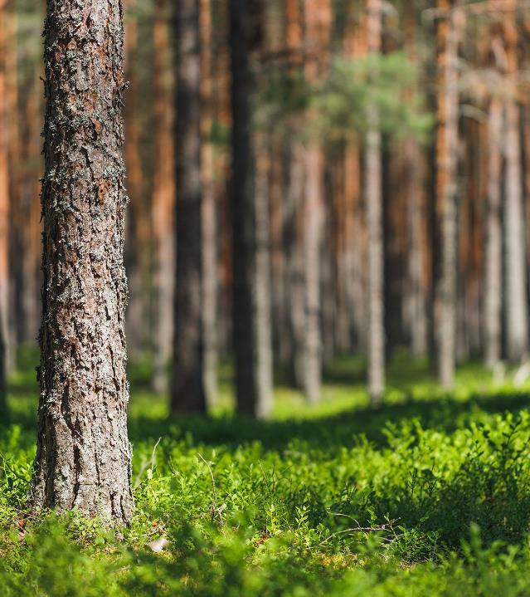
10. Päästövertailut
Rauman asukasta kohti lasketut päästöt olivat vuonna 2023 yhteensä 2,8 t CO₂-ekv ilman teollisuutta, kun ne kaikissa CO2-raportissa mukana olevissa kunnissa vaihtelivat välillä 1,5–20,6 t CO₂-ekv.
Seuraavaksi Rauman päästöjä on vertailtu muihin CO2-raportissa mukana oleviin kuntiin. Mukana ovat seuraavat vertailukuvaajat:
CO2-raportissa mukana olevat kunnat, joissa on 25 000–70 000 asukasta (t CO₂-ekv/asukas) (kuva 16).
CO2-raportissa mukana olevat kunnat, joissa on 50-100 asukasta maaneliökilometrillä (t CO₂-ekv/asukas) (kuva 17).
CO2-raportissa mukana olevat Hinku-kunnat (t CO₂-ekv/asukas) (kuva 18).
Kaikkien CO2-raportissa mukana olevien kuntien päästöt sektoreittain ilman teollisuutta (t CO₂-ekv/asukas) (kuva 19).
Kaikkien CO2-raportissa mukana olevien kuntien päästöt sektoreittain ilman teollisuutta, maataloutta ja läpiajoliikennettä (t CO₂-ekv/asukas) (kuva 20).
Kaikkien CO2-raportissa mukana olevien kuntien lämmityksen päästöt (t CO₂-ekv/asukas) (kuva 21).
Kaikkien CO2-raportissa mukana olevien kuntien kokonaispäästöt sektoreittain ilman teollisuutta (kt CO₂-ekv) (kuva 22).
Tarkastele kuntasi päästöjä ja vertaa niiden kehitystä muihin kuntiin osoitteessa: https://www.sitowise.com/fi/co2-raportti
29

Slide 30
Kuva 16. CO2-raportissa mukana olevien 25 000–70 000 asukkaan kuntien asukaskohtaiset päästöt (t CO₂-ekv/asukas) vuonna 2023 ilman teollisuutta. (CO2-raportti, 2025)
30

Slide 31
Kuva 17. Asukaskohtaisten päästöjen (t CO₂-ekv/asukas) vertailu (ilman teollisuutta) vuonna 2023 sellaisissa CO2-raportin kunnissa, joissa on 50-100 asukasta maaneliökilometrillä. (CO2-raportti, 2025)
31

Slide 32
Kuva 18. CO2-raportissa mukana olevien Hinku-kuntien asukaskohtaiset päästöt (t CO₂-ekv/asukas) sektoreittain vuonna 2023. Teollisuuden päästöt eivät ole mukana tarkastelussa. (CO2-raportti, 2025)
32

Slide 33
Kuva 19. Asukaskohtaiset päästöt (t CO₂-ekv/asukas) kaikissa CO2-raportin kunnissa vuonna 2023 ilman teollisuutta. (CO2-raportti, 2025)
33

Slide 34
Kuva 20. Asukaskohtaiset päästöt (t CO₂-ekv/asukas) kaikissa CO2-raportin kunnissa vuonna 2023 ilman teollisuutta, maataloutta ja läpiajoliikennettä. (CO2-raportti, 2025)
34

Slide 35
Kuva 21. Asukaskohtaiset päästöt (t CO₂-ekv/asukas) lämmityksestä kaikissa CO2-raportin kunnissa vuonna 2023. (CO2-raportti, 2025)
35

Slide 36
Kuva 22. Kokonaispäästöt (kt CO₂-ekv) kaikissa CO2-raportin kunnissa vuonna 2023 ilman teollisuutta. (CO2-raportti, 2025)
36

Slide 37
11. Energian loppukulutus
Vastuullisuuden ja taloudellisen tehokkuuden ohella energian tehokas käyttö on merkittävä ilmastotyön keino. Kuntien ja kaupunkien asettamien ilmastotavoitteiden toteutumisessa energiatehokkuudella ja energiansäästöllä on tärkeä rooli. Energiatehokkuussopimukset ovat olennainen osa Suomen energia- ja ilmastostrategiaa ja ensisijainen keino edistää energian tehokasta käyttöä Suomessa.
Rauman energian loppukulutusta ja sen kehitystä seurataan CO2-raportissa. Mukana energiankulutuksen seurannassa ovat seuraavat sektorit: kuluttajien
sähkönkulutus, sähkölämmitys, maalämpö, kaukolämmitys, erillislämmitys ja tieliikenne. Lisäksi mukana ovat teollisuuden ja työkoneiden sekä teollisuuden sähkönkulutuksen energiankulutus.
Taulukossa 5 on esitetty loppuenergiankulutus sekä kulutuksen jakautuminen eri sektoreille Raumalla vuosina 2015–2023.
Energian loppukulutus Raumalla vuonna 2023 oli yhteensä 6540,5 GWh. Energian loppukulutuksen kehitys Raumalla vuosina 2015–2023 on esitetty kuvassa 23. Energian loppukulutus kasvoi 9 prosenttia vuodesta 2022 vuoteen 2023.
Taulukko 5. Energian loppukulutus Raumalla vuosina 2015–2023.
Loppuenergian kulutus | 2015 | 2016 | 2017 | 2018 | 2019 | 2020 | 2021 | 2022 | 2023
Kuluttajien sähkönkulutus | 173,3 | 185,2 | 176,9 | 178,9 | 179,5 | 173,7 | 184,8 | 165,3 | 160,7
Sähkölämmitys | 87,4 | 98,0 | 100,1 | 101,0 | 100,2 | 91,1 | 110,2 | 105,0 | 108,3
Maalämpö | 2,3 | 2,8 | 3,0 | 3,2 | 3,3 | 3,2 | 4,0 | 4,3 | 5,0
Teollisuuden sähkönkulutus | 2046,9 | 1988,5 | 1944,1 | 2060,3 | 1874,7 | 1417,1 | 1758,1 | 1291,2 | 1637,0
Kaukolämpö | 239,0 | 267,6 | 272,9 | 275,1 | 266,8 | 245,1 | 286,6 | 271,1 | 289,1
Erillislämmitys | 185,3 | 190,4 | 186,2 | 183,7 | 178,6 | 170,8 | 173,3 | 168,0 | 162,1
Teollisuus ja työkoneet | 4142,5 | 4224,7 | 4057,3 | 4278,2 | 4172,7 | 4005,7 | 4074,2 | 3775,4 | 3975,1
Tieliikenne | 235,9 | 238,2 | 234,3 | 240,1 | 242,0 | 239,6 | 187,4 | 208,2 | 203,1
Yhteensä | 7112,6 | 7195,4 | 6974,9 | 7320,5 | 7017,9 | 6346,3 | 6778,5 | 5988,5 | 6540,5
37

Slide 38
Kuva 23. Energian loppukulutuksen kehitys Raumalla vuosina 2015–2023. Energian loppukulutus ei sisällä lämpöpumppujen tuottamaa uusiutuvaa energiaa, mutta sisältää niiden käyttämän sähkön. (CO2-raportti, 2025)
38

Slide 39
12. Laskentamenetelmä ja tietolähteet
CO2-raportissa kunnan kasvihuonekaasupäästöt lasketaan käyttöperusteisesti siten, että sähkön ja kaukolämmön päästöt allokoidaan sille kunnalle, jossa sähkö ja kaukolämpö kulutetaan. Jätteen- ja jätevedenkäsittelyn päästöt taas allokoidaan sille kunnalle, jossa ne ovat muodostuneet, vaikka niiden käsittely tapahtuisi toisaalla.
Kasvihuonekaasupäästöjen laskennassa ovat mukana ihmisen toiminnan aiheuttamat tärkeimmät kasvihuonekaasut: hiilidioksidi (CO₂), metaani (CH₄) ja dityppioksidi (N₂O). Koska kasvihuonekaasujen ilmakehää lämmittävän vaikutuksen voimakkuus vaihtelee, kasvihuonekaasujen päästöt on yhteismitallistettu hiilidioksidiekvivalenteiksi (CO₂-ekv) kertomalla CH₄- ja N₂O-päästöt niiden lämmitysvaikutusta kuvaavalla karakterisointikertoimella (Global Warming Potential, GWP). CO2-raportissa metaanin GWP-kertoimena on käytetty 21 ja dityppioksidin 310. Aikasarjan yhtenäisyyden säilyttämiseksi kertoimet on pidetty koko lasketun aikasarjan osalta samana.
Fluoratut kasvihuonekaasut, eli F-kaasut, sisältävät HFC-yhdisteet (fluorihiilivedyt), PFC-yhdisteet (perfluorihiilivedyt), rikkiheksafluoridin (SF6) ja typpitrifluoridin (NF₃). Fluorattuja kasvihuonekaasuja (F-kaasuja) käytetään lämmönsiirto- ja kylmäaineina jäähdytys-, ilmastointi- ja lämpöpumppulaitteistoissa. F-kaasut ovat voimakkaasti ilmastoa lämmittäviä aineita, joilla ei ole merkittävää luonnollista lähdettä, vaan niiden päästöt aiheutuvat lähes täysin ihmisen toiminnasta. F-kaasut eivät sisälly CO2-raportin laskentaan.
Vuonna 2023 F-kaasujen päästöt muodostivat vajaat 2 prosenttia (0,7 miljoonaa tonnia CO₂-ekv) Suomen kokonaispäästöistä ja ne laskivat 8 prosenttia vuodesta 2022. Suurin osa (yli 90 prosenttia) F-kaasujen päästöistä aiheutuu kylmä- ja ilmastointilaitteiden käytöstä. [1]
CO2-raportin laskentamalli on kehitetty perustuen menetelmiin, joita Tilastokeskus käyttää vuosittain YK:n ilmastosopimukselle raportoitavassa Suomen kasvihuonekaasuinventaariossa. Laskentamenetelmiä on sovellettu kuntatason päästölaskentaan sopiviksi ja niitä kehitetään jatkuvasti paremman laskentatarkkuuden saavuttamiseksi. Lisäksi laskennassa käytettävät menetelmät vastaavat tai ovat helposti muokattavissa vastaamaan yleisimpiä globaalisti käytössä olevia raportointikehyksiä, kuten esimerkiksi Euroopan komission kaupunginjohtajien ilmastosopimusta Covenant of Mayorsia.
Eri sektoreiden menetelmät, laskennassa käytetyt tietolähteet sekä mahdolliset laskentaan sisältyvät epävarmuudet ja päällekkäisyydet on kuvattu seuraavilla sivuilla.
39

Slide 40
Sähkönkulutus
Sähkölämmitys ja maalämpö
Sektorin kuvaus: CO2-raportin sähkönkulutuksen päästölaskenta perustuu Energiateollisuus ry:n tilastoon kuntien sähkönkulutuksesta. Tilastossa sähkönkulutus on esitetty seuraaville luokille: asuminen ja maatalous; palvelut ja rakentaminen; ja teollisuus. Kuluttajien sähkönkulutuksen energiankulutus saadaan vähentämällä Energiateollisuus ry:n tilastoluokkien ”asuminen, maatalous, palvelut ja rakentaminen” sähkönkulutuksesta sähkölämmityksen ja maalämpöpumppujen sähkönkulutus.
Sähkönkulutuksen päästökertoimena on käytetty Suomen keskimääräistä sähkönkulutuksen päästökerrointa, jonka laskenta perustuu pääosin Energiateollisuus ry:n aineistoihin. Suomen sähköntuotannon päästöt on yhteistuotannon tapauksessa laskettu käyttäen hyödynjakomenetelmää, ja päästöt on jaettu Suomen sähkönkulutuksella. CO2-raportissa sähkönkulutus lasketaan viikkotasolla, ja sähkönkulutuksen päästökerroin kuukausittain. Näin ollen sähkölämmitykselle saadaan suurempi päästökerroin kuin kuluttajien sähkönkulutukselle, sillä sähkölämmitystä käytetään enemmän talviaikaan, jolloin päästökerroin on keskimäärin suurempi kuin kesällä.
Tietolähteet: Energiateollisuus ry:n Sähkötilastot, Sähkönkäyttö kunnittain [2], Energiateollisuus ry:n Sähkötilastot, Sähköntuotannon polttoaineet ja CO₂-päästöt [3]
Epävarmuudet ja mahdolliset päällekkäisyydet: Osa kuluttajien sähkönkulutuksesta käytetään todellisuudessa sähkölämmitykseen, sillä esimerkiksi kylpyhuoneiden sähköllä toimivan lattialämmityksen tai ilmalämpöpumppujen käyttämää sähköä ei pystytä erottelemaan. Niin ikään sähköautojen lataukseen käytettävä sähkö allokoituu sektorin päästöihin.
Sektorin kuvaus: Sähkölämmitettyjen sekä maalämmöllä lämmitettyjen rakennusten päästölaskenta perustuu mallinnukseen, jonka lähtötietoina hyödynnetään Tilastokeskuksen tilastoa rakennusten kerrosalasta, käyttötarkoituksesta ja tietoja rakennusten lämmityssähkön kulutuksesta koko Suomessa, Ilmatieteen laitoksen tietoihin perustuvia kuntakohtaisia lämmitystarvelukuja sekä Motivan tietojen pohjalta mallinnettuja lämpimän käyttöveden lämmitykseen tarvittavia energiamääriä.
Laskennassa käytetty päästökerroin on koko Suomen sähkönkulutuksen keskimääräinen päästökerroin, joka on laskettu hyödynjakomenetelmällä Energiateollisuus ry:n tilastoihin perustuen.
Tietolähteet: Tilastokeskus, Rakennukset ja kesämökit [4], Ilmatieteen laitos, Lämmitystarveluvut [5], Motiva, Kulutuksen normitus [6]
Epävarmuudet ja mahdolliset päällekkäisyydet: Maalämmön päästöjä tarkasteltaessa on syytä ottaa huomioon, että lämmitysmuoto on yleistynyt viime vuosina, eivätkä Tilastokeskuksen rakennuskantatilaston tiedot ole välttämättä täysin ajantasaisia.
Sektorin päästölaskenta perustuu mallinnukseen, mikä aiheuttaa aina tiettyä epävarmuutta.
40

Slide 41
Kaukolämpö
Erillislämmitys
Sektorin kuvaus: Sektorin päästölaskenta sisältää kunnassa kulutetusta kaukolämmöstä aiheutuneet päästöt, huolimatta siitä missä lämpö on tuotettu. Tiedot perustuvat suurten kaukolämpöverkkojen osalta Energiateollisuus ry:n tuottaman kaukolämpötilaston tietoihin sekä lämmönjakelijoille tehtyihin kyselyihin. Pienten kaukolämpökattiloiden osalta laskenta perustuu pääosin lämmönjakelijoille tehtyihin kyselyihin. Sähkön ja kaukolämmön yhteistuotannon polttoaineet on jaettu sähkölle ja kaukolämmölle hyödynjakomenetelmää käyttäen.
Polttoaineiden CO₂-päästöt on laskettu hyödyntäen Tilastokeskuksen polttoaineluokituksen polttoainekohtaisia päästökertoimia. Polttoaineen poltossa syntyy myös pieniä määriä CH₄- ja N₂O-päästöjä, joiden määrä riippuu sekä käytettävästä polttoaineesta että polttoteknologiasta. CH₄- ja N₂O-päästöt on laskettu käyttäen Kasvener-mallin päästökertoimia.
Tietolähteet: Energiateollisuus ry:n Kaukolämpötilastot, Kaukolämpötilasto [7],Tilastokeskus, Polttoaineluokitus [8], Suomen ympäristökeskus, Kasvener-malli [9], yrityskyselyt
Epävarmuudet ja mahdolliset päällekkäisyydet: Kaukolämmön kulutuksesta ja tuotannosta on saatavilla kattavat kansalliset tilastot. Epävarmuutta aiheuttavat tietokyselyin kerättävät tiedot ja mahdolliset haasteet niiden saatavuudessa.
Sektorin kuvaus: Sektori käsittää kunnassa sijaitsevien öljyllä, puulla ja maakaasulla lämmitettävien rakennukset lämmityksestä aihetuvat päästöt.
Öljylämmitettyjen rakennusten polttoaineenkulutus on CO2-raportissa mallinnettu käyttäen lähtötietona Tilastokeskuksen tilastoa rakennusten kerrosalasta ja käyttötarkoituksesta sekä tietoja rakennusten lämmitysöljyn kulutuksesta koko Suomessa, Ilmatieteen laitoksen tietoihin perustuvia kuntakohtaisia lämmitystarvelukuja sekä Motivan tietojen pohjalta mallinnettuja lämpimän käyttöveden lämmitykseen tarvittavia energiamääriä.
Rakennusten lämmityksessä hyödynnetty maakaasu perustuu maakaasunjakelijoilta saatuihin tietoihin.
Puupolttoaineen kulutus rakennusten erillislämmityksessä perustuu Luonnonvarakeskuksen tilastoon polttopuun käytöstä. Puun pienkäyttöä koskeva kartoitus toteutetaan noin kymmenen vuoden välein.
Tietolähteet: Tilastokeskus, Rakennukset ja kesämökit [4], Ilmatieteen laitos, Lämmitystarveluvut [5], Motiva, Kulutuksen normitus [6], Tilastokeskus, Rakennusten lämmityksenenergialähteet rakennustyypeittäin [10], Luonnonvarakeskus, Polttopuun pienkäyttö [11], yrityskyselyt
Epävarmuudet ja mahdolliset päällekkäisyydet: Öljylämmityksen päästölaskenta perustuu mallinnukseen, mikä aiheuttaa aina tiettyä epävarmuutta. Tilastokeskuksen rakennuskantatilasto ei ole täysin ajan tasalla öljylämmitettyjen rakennusten osalta ja arviota lämmitysöljyn kulutuksesta on korjattu koko Suomen lämmitysöljyn kulutuksen perusteella.
Maakaasulämmityksen osalta epävarmuutta aiheuttavat tietokyselyin kerättävät tiedot ja mahdolliset haasteet niiden saatavuudessa.
Kunnittaiseen polttopuun käyttöön liittyy epävarmuutta ja tilasto päivitetään harvoin. Puun pienkäytön merkitys päästöjen kannalta on hyvin pieni.
.
41

Slide 42
Tieliikenne ja muut liikennemuodot
Sektorin kuvaus: Tieliikenteen päästölaskenta perustuu VTT:n LIISA-malliin, jossa lasketaan päästöt eri ajoneuvotyypeille ja tieluokille. Laskenta perustuu kahteen pääelementtiin: autokohtaisiin vuosisuoritteisiin (km/a) ja suoritekohtaisiin päästökertoimiin (g/km). Kuntakohtaisessa laskennassa maantiesuoritteen lähtökohtana on Liikenneviraston ilmoitus maantiesuoritteesta kunnittain. Katusuorite jaetaan kunnille niiden väkiluvun suhteessa, lukuun ottamatta suurimpia kaupunkeja, joiden osalta katuliikennesuoritteesta on tarkempaa tietoa. Mallissa käytettyihin päästökertoimiin vaikuttavat polttoaineiden bio-osuudet.
Raideliikenteen päästölaskenta perustuu VTT:n RAILI-mallin dieselvetureiden päästötietoihin. Kunnan alueella sijaitsevien ratapihojen päästöt ovat mukana laskelmissa.
Vesiliikenteen huviveneiden päästöt lasketaan Traficomin vesikulkuneuvorekisterin lukumäärätietojen avulla. Satamien laskenta perustuu VTT:n MEERI-mallin tietoihin.
Lentoliikenteen päästöjen tietolähteenä käytetään Finavian tuottamia LTO-syklin päästöjä. LTO-syklin päästöihin lasketaan lentoon lähdön, laskeutumisen ja niihin liittyvien rullausten aiheuttamat päästöt.
Muiden liikennemuotojen laskenta on CO2-raportin kautta tarjottava lisäpalvelu.
Tietolähteet: VTT, Lipasto-laskentajärjestelmä [12], Traficom, Vesikulkuneuvorekisteri [13], Finavia, Vuosikertomus [14]
Epävarmuudet ja mahdolliset päällekkäisyydet: Tieliikenteen ja raideliikenteen sähkönkulutuksen päästöt ovat mukana kuluttajien sähkönkulutuksessa.
Tieliikenteen päästöjen kuntakohtaiseen allokointiin liittyy epävarmuuksia.
42

Slide 43
Maatalous
Jätehuolto
Sektorin kuvaus: Laskenta sisältää eläinten ruuansulatuksesta, lannasta sekä peltoviljelystä aiheutuvat päästöt. Eläinten ruuansulatuksen ja lannankäsittelyn päästöt on laskettu perustuen eläinten lukumäärään sekä Suomen kasvihuonekaasuinventaarion eläintyyppikohtaisiin päästökertoimiin. Laskennassa ovat mukana seuraavat eläintyypit: nautaeläimet (5 eri luokkaa), hevoset, ponit, lampaat, vuohet, siat, porot ja siipikarja.
Peltoviljelystä aiheutuu N₂O-päästöjä pienen osan pelloille lisätystä typestä muodostaessa N₂O:ta. Laskentaan sisältyy synteettinen typpilannoitus, lannan käyttö lannoitteena, kasvien niittojäännös ja typpeä sitovat kasvit. Lisäksi laskennassa ovat mukana peltojen kalkituksen CO₂-päästöt sekä epäsuorat N₂O-päästöt muiden typpiyhdisteiden laskeuman ja typen huuhtouman seurauksena. Peltoviljelyn päästölaskenta perustuu kuntakohtaisiin viljelypinta-alatietoihin seuraaville kasveille: apilansiemen, herne, kaura, kevätvehnä, kukkakaali, lanttu, mukulaselleri, ohra, peruna, porkkana, punajuuri, ruis, seosvilja, sokerijuurikas, syysvehnä, tarhaherne, valkokaali ja öljykasvit. Lisäksi on käytetty tietoa koko kunnan viljelypinta-alasta. Päästöt on laskettu perustuen Suomen kasvihuonekaasuinventaarion menetelmiin.
Tietolähteet: Ruokaviraston maaseutuelinkeinohallinnon tietojärjestelmä [15], Luonnonvarakeskuksen tilastotietokanta [16], Suomen Hippos ry, Hevosten lukumäärät kunnittain [17], Paliskuntain yhdistys, Porojen lukumäärät kunnittain [18]
Epävarmuudet ja mahdolliset päällekkäisyydet: Laskennassa käytettävät keskimääräiset kertoimet eivät ota huomioon yksittäisillä tiloilla tehtäviä päästöjä vähentäviä toimia.
Sektorin kuvaus: Kaatopaikalla muodostuva metaanin määrä arvioidaan Syken kehittämällä dynaamisella mallilla (FOD-malli), joka ottaa huomioon eri vuosina kaatopaikalle sijoitetut jätemäärät, jätteen tyypin sekä kaatopaikkakaasun talteenoton ja hapettumisen pintakerroksessa. Vaihtoehtoisesti voidaan hyödyntää jätehuoltoyhtiöiltä saatavaa päästöarviota. Syntypaikkaperusteista laskentaa varten kaatopaikkojen päästöt jaetaan jätehuoltoyhtiön toiminta-alueen kunnille asukas-luvun suhteessa. Teollisuuden kaatopaikkojen päästöt lasketaan SYKE:n jätemallilla.
Kompostoinnin päästölaskenta perustuu tietoihin käsitellyistä jätejakeista. Päästökertoimina käytetään Suomen kasvihuonekaasuinventaarion päästökertoimia. Useiden kuntien yhteisten kompostointilaitosten päästöt jaetaan kunnille asukasluvun suhteessa.
Yhdyskuntajäteveden CH₄-päästöjen laskenta perustuu puhdistamoille saapuvan orgaanisen aineksen (BOD7) kuormaan, ja N₂O-päästöjen laskenta jätevedenpuhdistamojen typpikuormaan vesistöihin. Päästöt lasketaan Suomen kasvihuonekaasuinventaarion menetelmiä hyödyntäen. Useiden kuntien yhteisten jätevedenpuhdistamoiden päästöt jaetaan kunnille jätevesikuorman suhteessa.
Yhdyskuntajäteveden puhdistamoiden piiriin kuulumattomien asukkaiden jätevedenkäsittelyn päästöt lasketaan haja-asutusalueiden väkilukuun perustuen. CH₄-päästö perustuu keskimääräiseen orgaanisen aineksen kuormaan, ja N₂O-päästö keskimääräiseen proteiininkulutukseen ja proteiinin typpisisältöön.
Teollisuuden jätevedenkäsittelyn päästöjen laskenta perustuu jäteveden-käsittelylaitosten orgaanisen aineksen (COD) sekä typen vesistökuormitukseen.
Tietolähteet: Suomen ympäristökeskus, YLVA-tietokanta [19], yrityskyselyt
Epävarmuudet ja mahdolliset päällekkäisyydet: Laskenta perustuu mallinnukseen, mikä aiheuttaa aina tiettyä epävarmuutta.
43

Slide 44
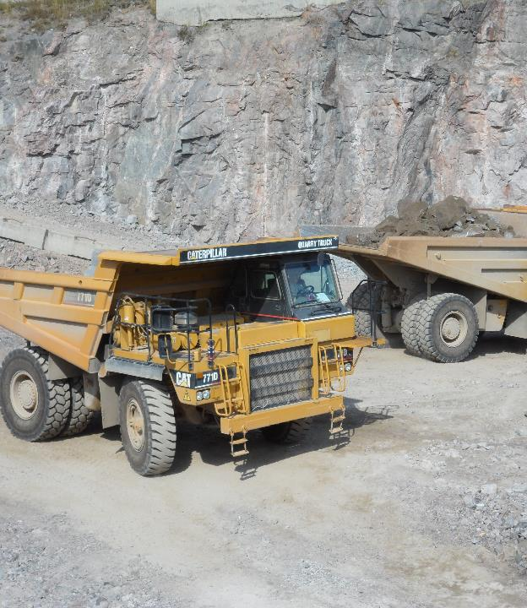
Teollisuus ja työkoneet
Sektorin kuvaus: Sektorin päästölaskenta sisältää teollisuuden ja työkoneiden polttoaineenkäytön päästöt, sähkönkulutuksen sekä teollisuuden prosesseista aiheutuvat päästöt.
Päästöt lasketaan perustuen teollisuuden käyttämiin polttoaineisiin ja öljyn myyntimääriin. Teollisuuden käyttämien polttoaineiden määrät saadaan YLVA-tietokannasta sekä yrityskyselyillä ja öljyn myyntimäärät Tilastokeskuksen tilastoista.
Sähkönkulutustiedot saadaan Energiateollisuus ry:n tilastosta ja sähköntuotantotiedot yrityksiltä. Teollisuuden omaan käyttöön tuottaman sähkön päästöt lasketaan teollisuuden polttoaineiden päästöihin. Tällöin Energiateollisuus ry:n tilastoimasta teollisuuden sähkönkulutuksesta vähennetään teollisuuden omaan käyttöön tuottama sähkö. Teollisuuden sähkönkulutuksen päästöihin sisältyy siis vain teollisuuden ostosähkö. Sähkönkulutuksen päästö lasketaan käyttäen valtakunnallista sähkönkulutuksen päästökerrointa.
Bensiinikäyttöisten työkoneiden polttoaineen kulutus ja päästöt on laskettu käyttäen VTT:n TYKO-mallia.
Kevyen ja raskaan polttoöljyn käyttö työkoneissa ja muissa käyttökohteissa lasketaan vähentämällä kuntaan toimitetuista polttoainemääristä rakennusten erillislämmitykseen, kaukolämmitykseen sekä teollisuuden tuotantoon käytetyt polttoainemäärät.
Prosessipäästöjen tiedot saadaan päästökaupparekisterin julkisista tiedoista ja tietokyselyillä.
Teollisuuden ja työkoneiden laskenta on CO2-raportin kautta tarjottava lisäpalvelu.
Tietolähteet: Suomen ympäristökeskus, YLVA-tietokanta [19], Tilastokeskus, Öljyn myyntimäärät kunnittain [20], Energiateollisuus ry:n Sähkötilastot, Sähkönkäyttö kunnittain [2], VTT, Lipasto-laskentajärjestelmä [12], yrityskyselyt
Epävarmuudet ja mahdolliset päällekkäisyydet: Öljyn kulutuksen laskentaan liittyy epävarmuutta, sillä tarkat käyttökohteet eivät ole tiedossa. Yrityskyselyillä kerättävien tietojen saatavuus saattaa vaihdella vuosittain.
44

Slide 45
13. Lähdeluettelo
1 Suomen virallinen tilasto (SVT): Kasvihuonekaasut [verkkojulkaisu]. Viiteajankohta: 2023. Helsinki: Tilastokeskus [Viitattu: 24.1.2025]. Saantitapa: https://stat.fi/julkaisu/clmpwmdg9iy0v0cunp21h4q6v
2 Energiateollisuus ry, Sähkötilastot, Sähkönkäyttö kunnittain, https://energia.fi/tilastot/sahkotilastot (julkaistaan vuosittain)
3 Energiateollisuus ry, Sähkötilastot, Sähköntuotannon polttoaineet ja CO₂-päästöt, https://energia.fi/tilastot/sahkotilastot (julkaistaan kuukausittain)
4 Tilastokeskus, Suomen virallinen tilasto (SVT): Rakennukset ja kesämökit [verkkojulkaisu]. Saantitapa: https://stat.fi/tilasto/rakke (julkaistaan vuosittain)
5 Ilmatieteen laitos, Viikoittaiset lämmitystarveluvut. Erikseen tilattava maksullinen aineisto.
6 Motiva, Kulutuksen normitus, https://www.motiva.fi/julkinen_sektori/kiinteiston_energiankaytto/kulutuksen_normitus
7 Energiateollisuus ry, Kaukolämpötilastot, Kaukolämpötilasto, https://energia.fi/tilastot/kaukolampotilastot (julkaistaan vuosittain)
8 Tilastokeskus, Polttoaineluokitus, https://stat.fi/tup/khkinv/khkaasut_polttoaineluokitus.html (julkaistaan vuosittain)
9 Suomen ympäristökeskus, Petäjä, J., 2007. Kasvener - kasvihuonekaasu- ja energiatasemalli kuntatason tarkasteluihin
10 Tilastokeskus, Suomen virallinen tilasto (SVT): Rakennusten lämmityksenenergialähteet rakennustyypeittäin [verkkojulkaisu]. Saantitapa: https://pxhopea2.stat.fi/sahkoiset_julkaisut/energia2023/html/suom0006.htm (julkaistaan vuosittain)
11 Luonnonvarakeskus, Polttopuun pienkäyttö. Erikseen tilattava maksullinen aineisto. (julkaistaan noin kymmenen vuoden välein)
12 VTT, LIPASTO – Suomen liikenteen pakokaasupäästöjen ja energiankulutuksen laskentajärjestelmä, http://lipasto.vtt.fi/ (julkaistaan vuosittain, viimeinen julkaisu 2023)
13 Traficom, Vesikulkuneuvorekisteri. Erikseen tilattava maksullinen aineisto.
14 Finavia, Vuosikertomus (julkaistaan vuosittain)
15 Ruokaviraston maaseutuelinkeinohallinnon tietojärjestelmä. Erikseen tilattava maksullinen aineisto.
16 Luonnonvarakeskuksen tilastotietokanta, Kotieläinten lukumäärä [verkkojulkaisu]. Saantitapa: https://www.luke.fi/fi/tilastot/kotielainten-lukumaara (julkaistaan vuosittain)
17 Suomen Hippos ry, Hevosten ja ponien lukumäärät kunnittain. Erikseen tilattava aineisto.
18 Paliskuntain yhdistys, Porojen lukumäärät kunnittain, Erikseen tilattava aineisto.
19 Suomen ympäristökeskus, YLVA-tietokannan tiedot. Erikseen tilattava maksullinen aineisto.
20 Tilastokeskus, Öljyn myyntimäärät kunnittain. Erikseen tilattava aineisto.
Kuvien lähteet: Sitowise kuvapankki, useita eri kuvaajia
45

Slide 46
Liite 1 Yhteenveto tuloksista
 | 2008 | 2009 | 2010 | 2011 | 2012 | 2013 | 2014 | 2015 | 2016 | 2017 | 2018 | 2019 | 2020 | 2021 | 2022 | 2023 | 2024 * | Yksikkö
Kuluttajien sähkönkulutus | 31,4 | 36,4 | 43,5 | 37,3 | 24,5 | 23,5 | 23,4 | 17,2 | 19,1 | 16,3 | 18,9 | 15,7 | 12,3 | 12,9 | 10,8 | 6,5 | 5,4 | kt CO_{2-ekv}
Sähkölämmitys | 15,8 | 20,6 | 29,5 | 20,8 | 14,7 | 16,3 | 12,6 | 9,9 | 11,5 | 10,2 | 11,9 | 10,0 | 7,1 | 9,0 | 7,9 | 5,4 | 3,8 | kt CO_{2-ekv}
Maalämpö |  | 0,2 | 0,3 | 0,2 | 0,2 | 0,3 | 0,3 | 0,3 | 0,3 | 0,3 | 0,4 | 0,3 | 0,3 | 0,3 | 0,3 | 0,3 | 0,2 | kt CO_{2-ekv}
Kaukolämpö | 8,8 | 18,2 | 24,8 | 15,0 | 14,5 | 10,7 | 11,4 | 13,1 | 12,3 | 16,9 | 23,7 | 22,0 | 16,0 | 17,0 | 22,4 | 17,1 | 21,9 | kt CO_{2-ekv}
Erillislämmitys | 24,7 | 27,0 | 30,9 | 24,6 | 26,8 | 24,5 | 24,5 | 22,7 | 24,1 | 23,1 | 22,4 | 20,9 | 18,9 | 19,0 | 17,4 | 15,8 | 15,0 | kt CO_{2-ekv}
Tieliikenne | 62,6 | 59,1 | 61,2 | 59,9 | 59,0 | 59,1 | 53,5 | 54,0 | 59,8 | 55,7 | 56,9 | 55,1 | 51,3 | 48,9 | 46,2 | 44,6 | 43,7 | kt CO_{2-ekv}
Maatalous | 11,4 | 11,4 | 11,8 | 11,2 | 10,7 | 10,2 | 12,3 | 10,5 | 10,6 | 10,0 | 9,8 | 10,3 | 10,3 | 9,4 | 9,2 | 9,7 | 9,7 | kt CO_{2-ekv}
Jätehuolto | 23,5 | 23,0 | 14,9 | 10,5 | 14,3 | 13,7 | 14,7 | 13,1 | 10,9 | 9,7 | 9,3 | 10,2 | 8,9 | 9,6 | 9,4 | 9,3 | 9,3 | kt CO_{2-ekv}
Päästöt yhteensä | 178,1 | 196,0 | 216,9 | 179,5 | 164,7 | 158,2 | 152,6 | 140,9 | 148,6 | 142,1 | 153,4 | 144,6 | 125,0 | 126,1 | 123,8 | 108,6 | 109,0 | kt CO_{2-ekv}
Teollisuuden sähkönkulutus | 394,6 | 361,9 | 472,0 | 362,2 | 264,7 | 315,1 | 244,7 | 200,7 | 199,7 | 175,3 | 216,1 | 161,0 | 98,1 | 119,8 | 82,1 | 66,6 |  | kt CO_{2-ekv}
Teollisuus ja työkoneet | 118,1 | 122,2 | 167,1 | 166,6 | 148,1 | 130,3 | 108,5 | 160,1 | 162,9 | 175,7 | 192,1 | 187,6 | 204,4 | 170,8 | 145,0 | 136,1 |  | kt CO_{2-ekv}
Päästöt yhteensä, ml. teoll. | 690,8 | 680,1 | 856,0 | 708,2 | 577,5 | 603,6 | 505,8 | 501,7 | 511,2 | 493,2 | 561,5 | 493,2 | 427,5 | 416,8 | 350,9 | 311,3 |  | kt CO_{2-ekv}
Päästöt asukasta kohden | 4,5 | 4,9 | 5,5 | 4,5 | 4,1 | 4,0 | 3,8 | 3,5 | 3,8 | 3,6 | 3,9 | 3,7 | 3,2 | 3,2 | 3,2 | 2,8 | 2,8 | t CO_{2-ekv/as.}
Päästöt as. kohden, ml. teoll. | 17,4 | 17,1 | 21,6 | 17,8 | 14,5 | 15,1 | 12,7 | 12,6 | 12,9 | 12,4 | 14,3 | 12,6 | 11,0 | 10,7 | 9,1 | 8,0 |  | t CO_{2-ekv/as.}
Asukasluku | 39747 | 39793 | 39715 | 39820 | 39842 | 39979 | 39970 | 39809 | 39614 | 39620 | 39360 | 39205 | 39040 | 38959 | 38667 | 38832 | 38832
Lämmitystarveluku | 3545 | 3976 | 4657 | 3617 | 4011 | 3613 | 3599 | 3240 | 3731 | 3746 | 3723 | 3643 | 3137 | 3913 | 3623 | 3831 | 3588
46

